Slide 1
Digitální dozimetr
PMP 2024/2025 Kautský Ondřej 3.EA

Slide 2
Úvod
Výběr projektu: Jako svůj projekt jsem si vybral digitální dozimetr, který slouží k detekci ionizujícího záření. Hlavním senzorem je Geigerova-Müllerova trubice, která reaguje na radioaktivní částice. Celý systém je však řízen vývojovou deskou Arduino. Tento projekt jsem si vybral, protože mě zajímala radiace a její měření.
Mezi hlavní funkce patří: Vizuální indikace detekovaného záření – pomocí LED Akustická signalizace – zvukový výstup přes buzzer Srozumitelnější data – přepočet impulzů na µSv/h a zobrazení na displeji

Slide 3
Cíle projektu
Elektrická část – Vyvinout efektivní a funkční PCB, přičemž jsem vycházel z existujícího návrhu a přizpůsobil ho potřebám projektu tím, že jsem odstranil nepotřebné části a jiné zase upravil.
Mechanická část – Navrhnout kompaktní, ale robustní kryt, který bude minimálně ovlivňovat měření.
Programová část – Vytvořit program pro zobrazování vypočtených dat na displeji v zásadě na trubce. Rád bych zde přidal funkci, kde lze typ GM trubky vybrat.

Slide 4
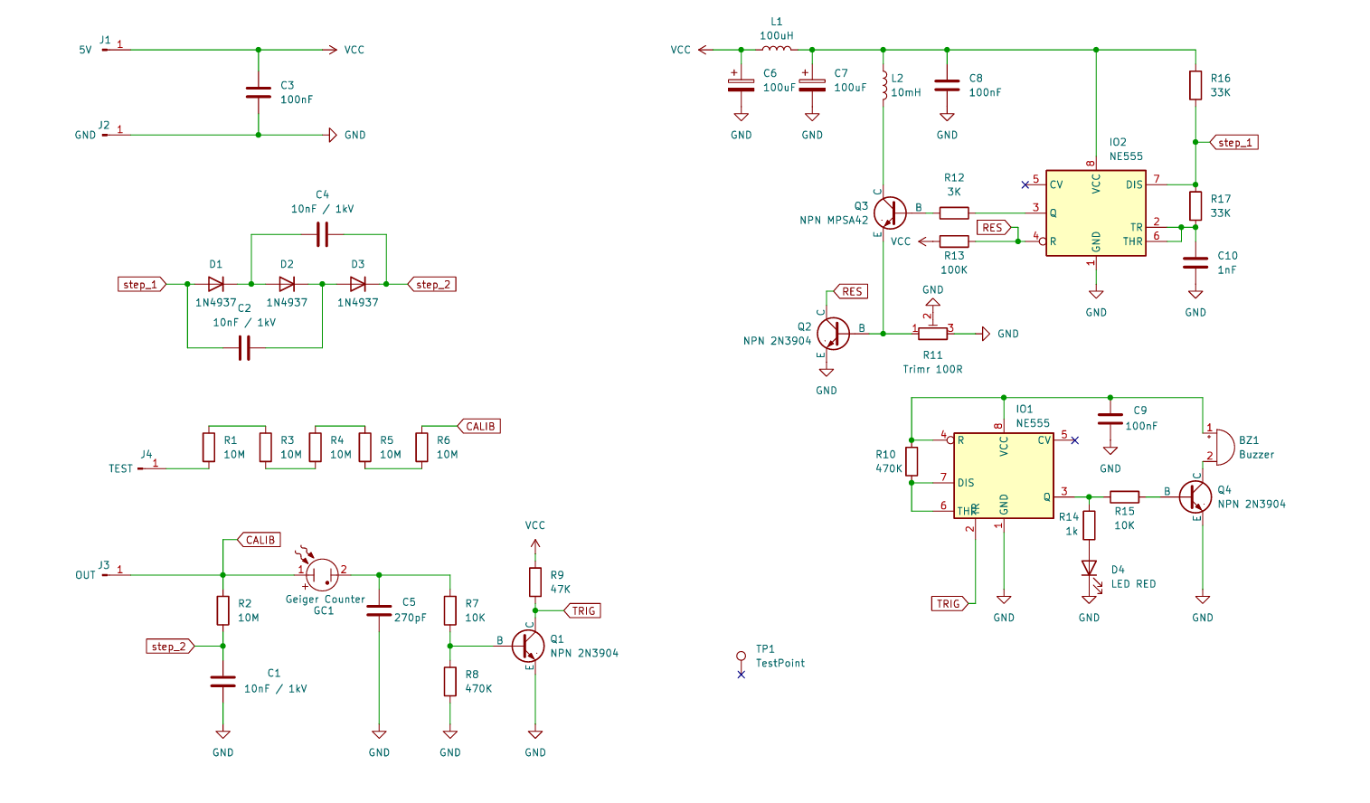
Schéma obvodu

Slide 5
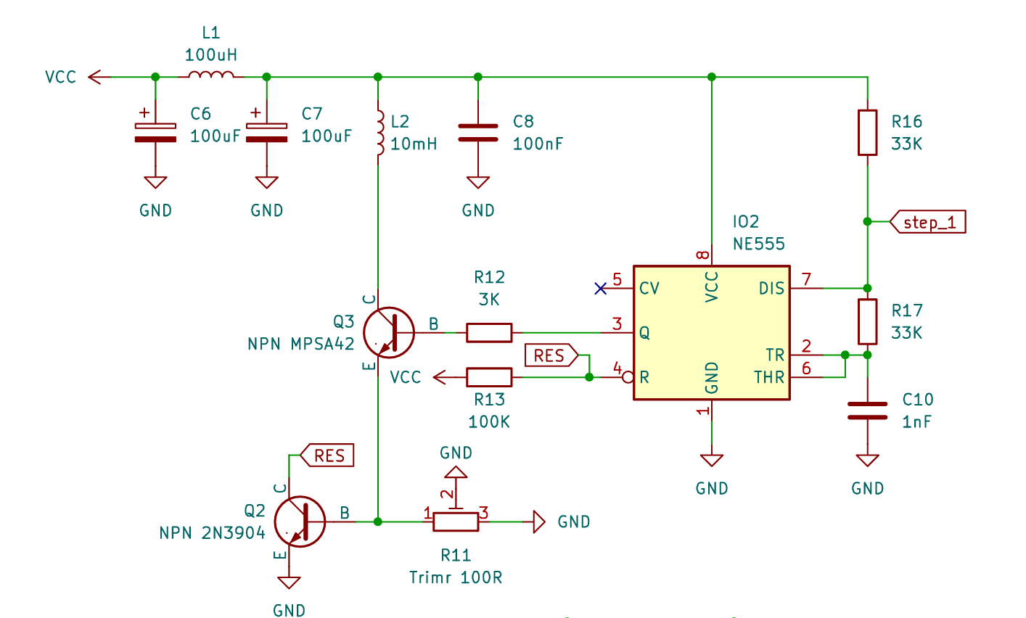
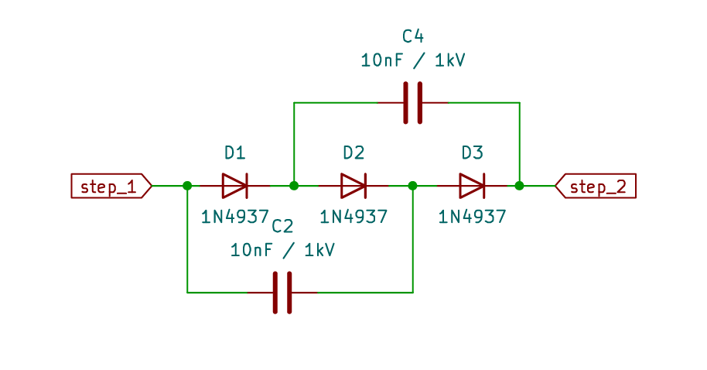
Napěťová část (5V -> +-380V)

Slide 6
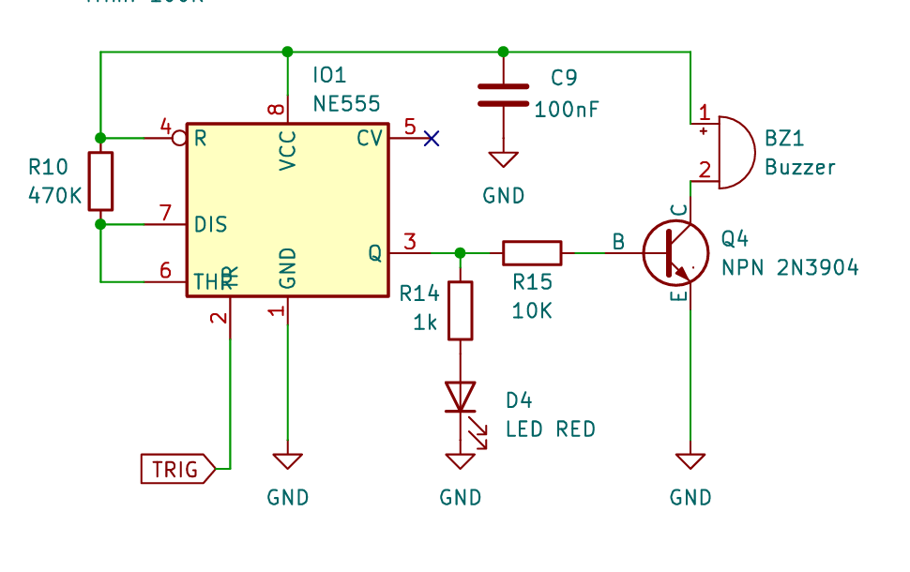
Část s vizuální a akustickou signalizací

Slide 7
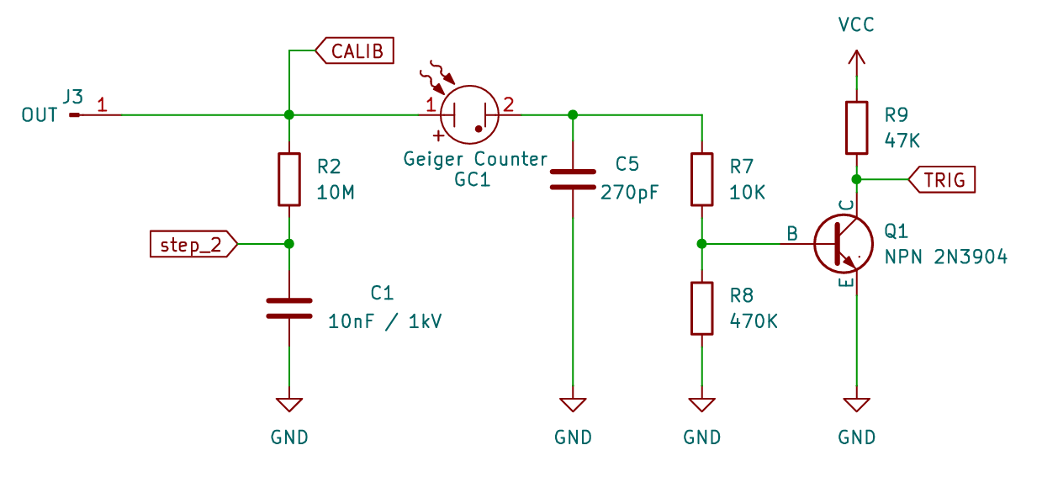
Část s GM trubicí

Slide 8
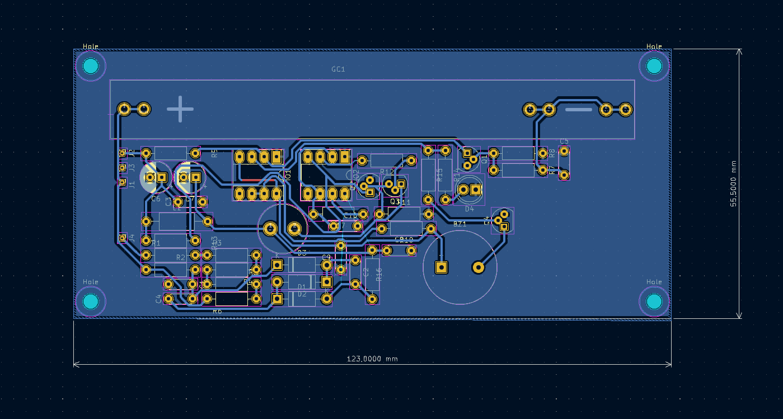
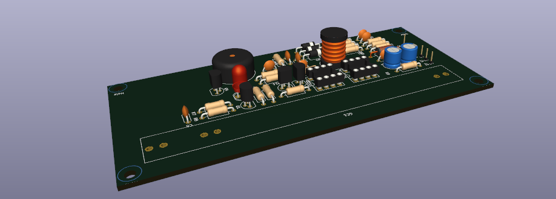
PCB v1 (návrh)
- Úzké cesty - Špatné rozvržení - Relativně velké

Slide 9
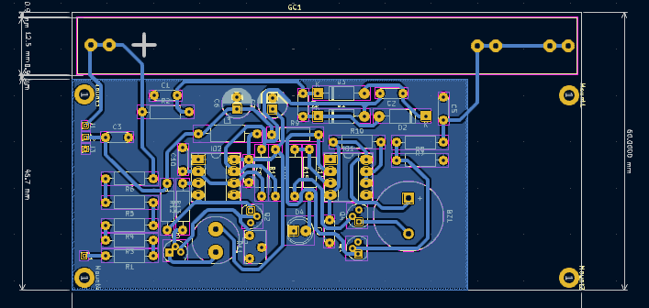
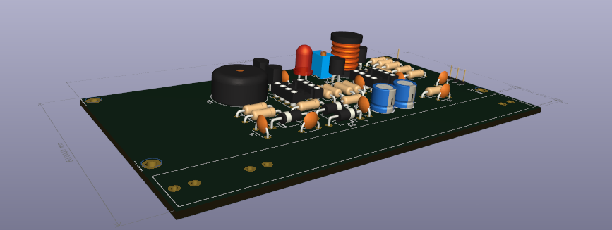
PCB v2 (první fyzické)
- Cesty 0,7mm - Kompaktnější rozměry - Velké nevyužité místo

Slide 10
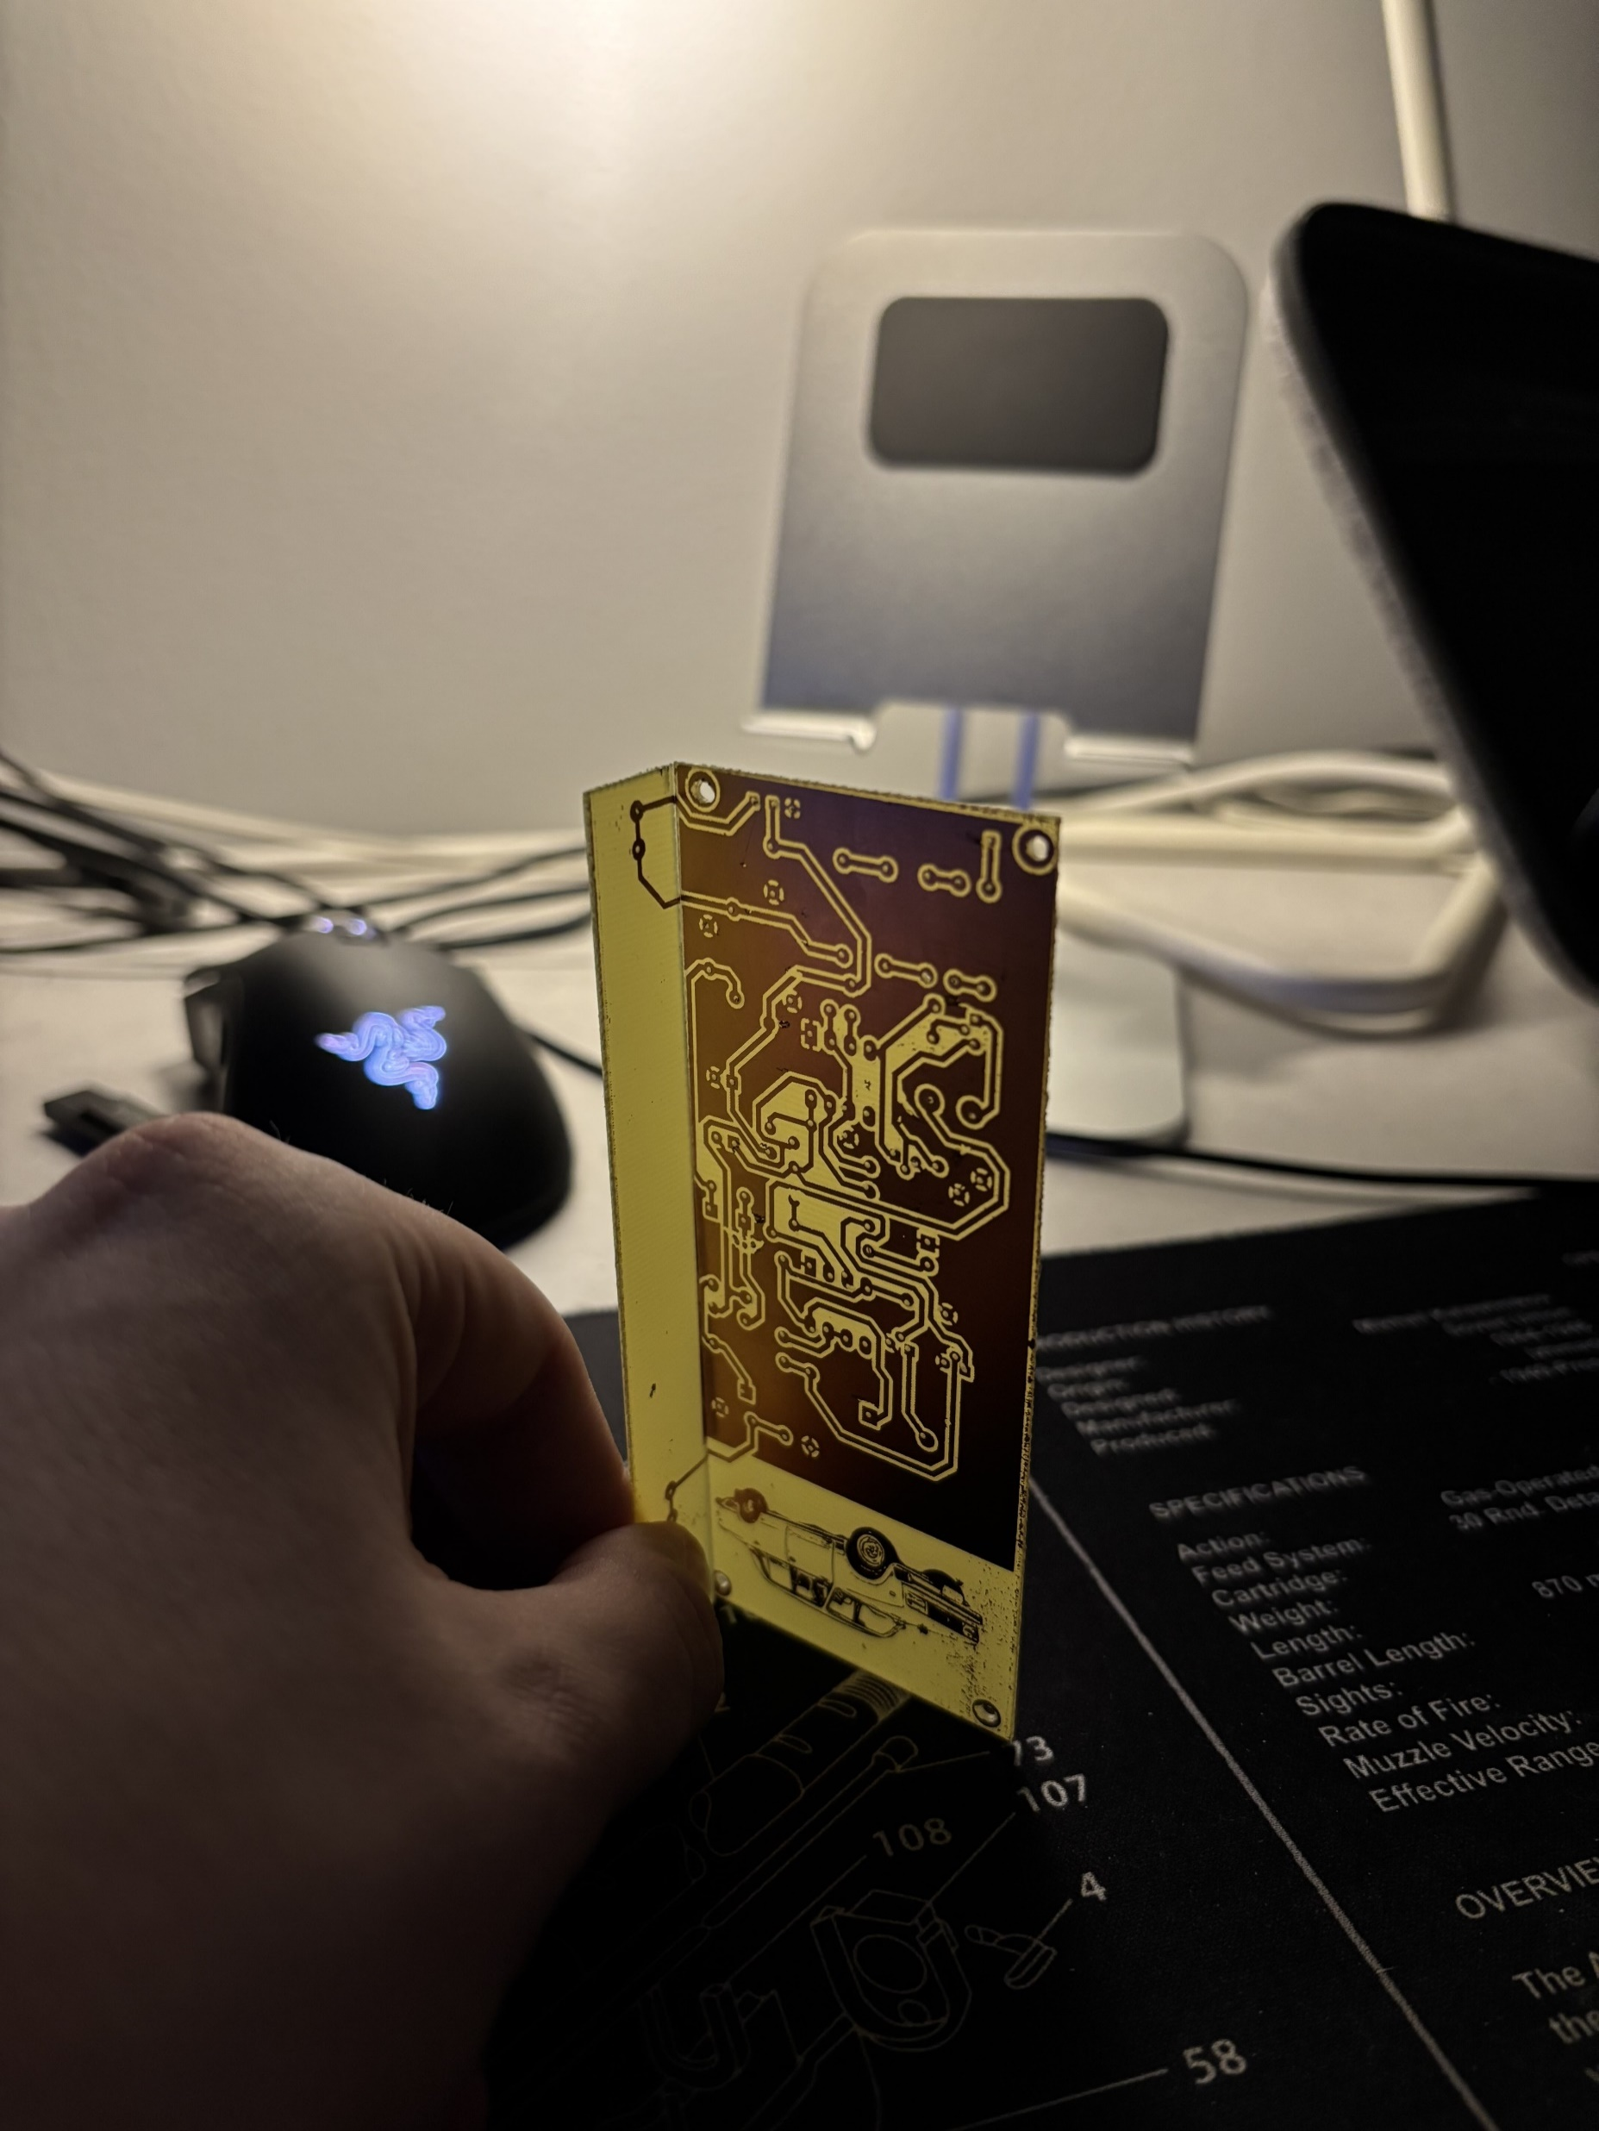
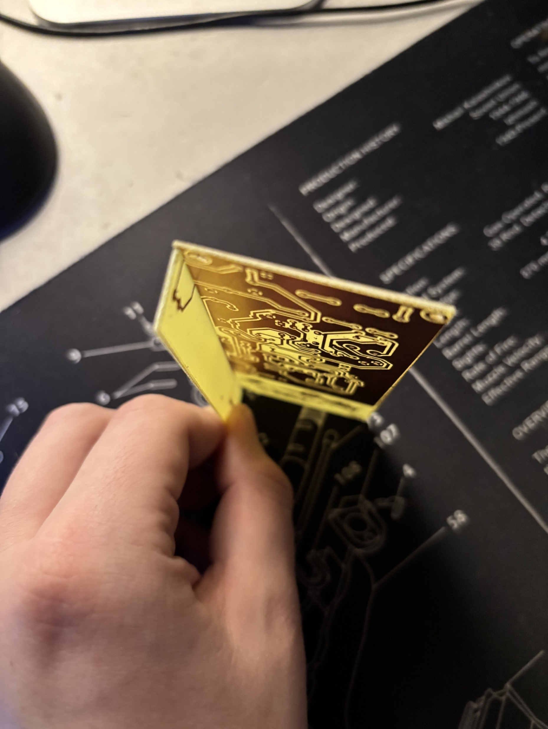
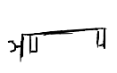
PCB v2 – Návrh kompaktního designu
Aktuální myšlenka je udělat kompaktní design s jednouchou výměnou GM trubic.
Tímto designem získám i spoustu místa k umístění baterie pod PCB.
Nevyužitý prostor na PCB by byl využit pro umístění Arduina a displeje.
První kreslený návrh

Slide 11
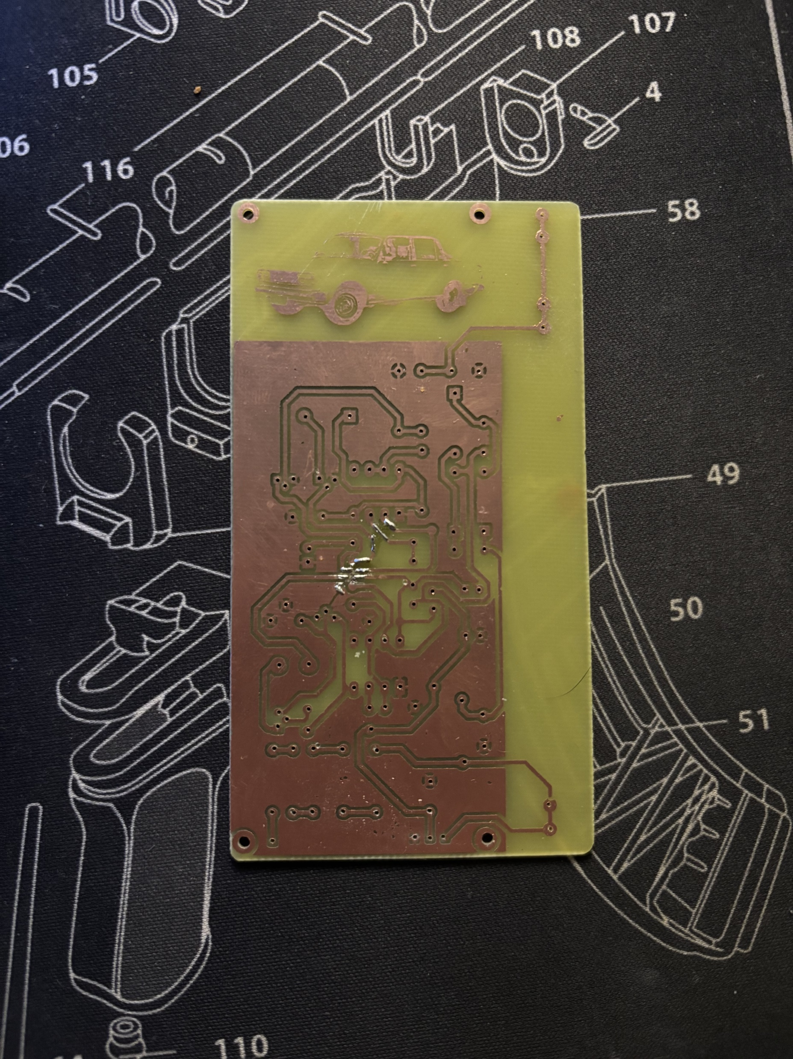
PCB v2 – Fyzická podoba
K návrhu PCB v2 byly zatím vytvořené 2 kusy. Bohužel se ani jeden nepovedl dostatečně, aby mohl být užit pro první vlastní prototyp. Došlo zde k chybám při leptání (přerušení cest, špatné díry apod.)
Součástky mám všechny, krom jedné, připravené a pouze musím vytvořit dobré a použitelné DPS.
U designu s zakřivením do 90° musím vyřešit pevnost a samotný kontakt. Nyní zvažuji že na druhý prototyp bych použil konektory.

Slide 12
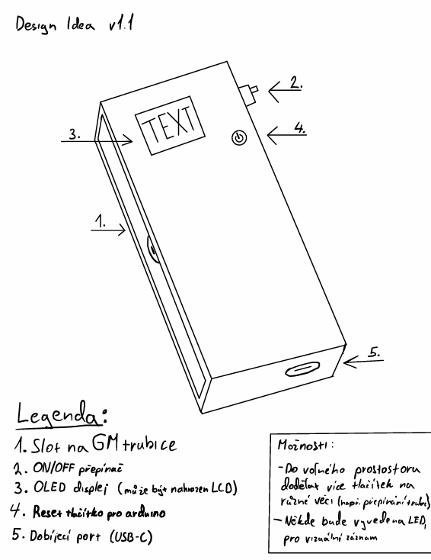
PCB v2 Návrh prototypu krabičky
- Systém otevíracího slotu pro výměnu GM trubic - Baterie pod DPS - Velké nevyužité místo (prozatím)

Slide 13
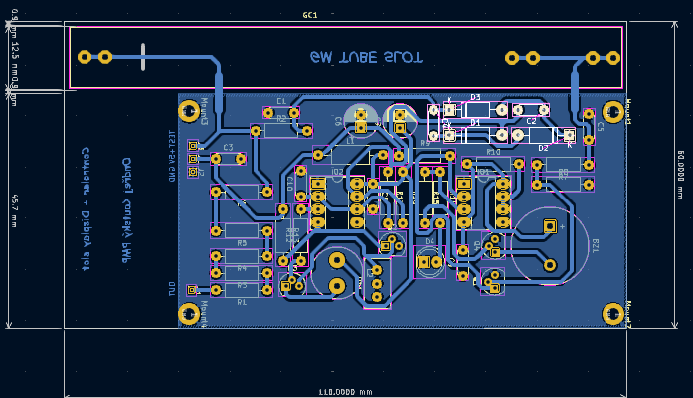
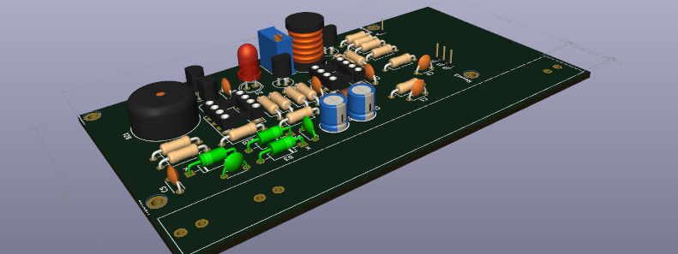
PCB v3
- Cesty 0,7mm - Kompaktnější rozměry - Vymyšlené finální rozvržení, příprava na zabudování mikrocontrolleru - Vyřešení 90° ohybu

Slide 14
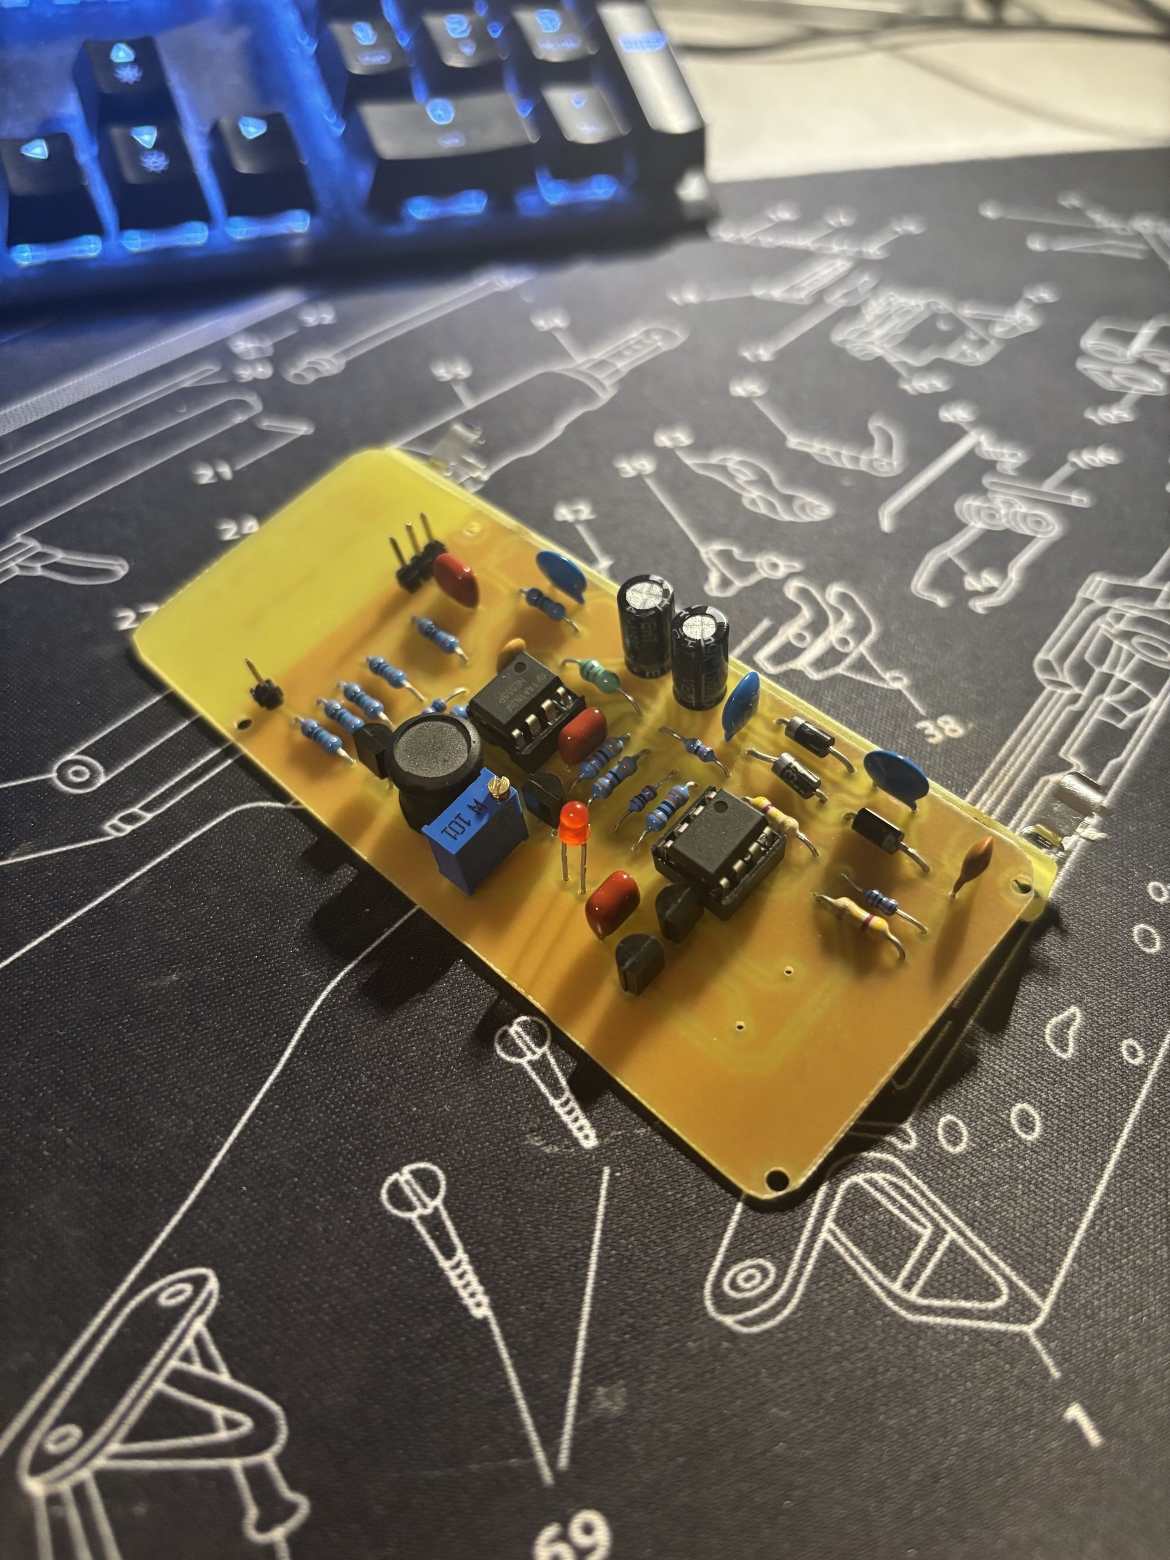
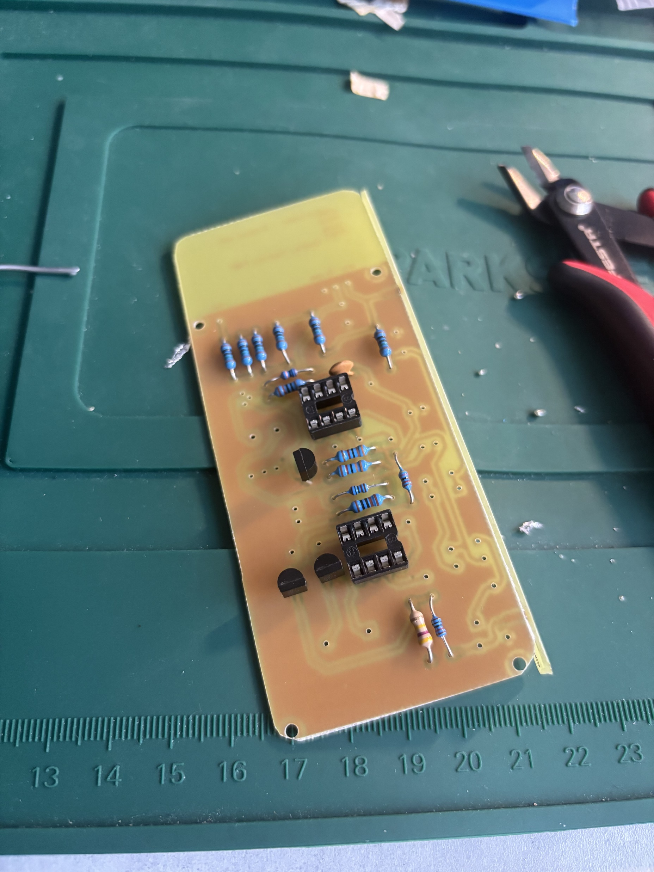
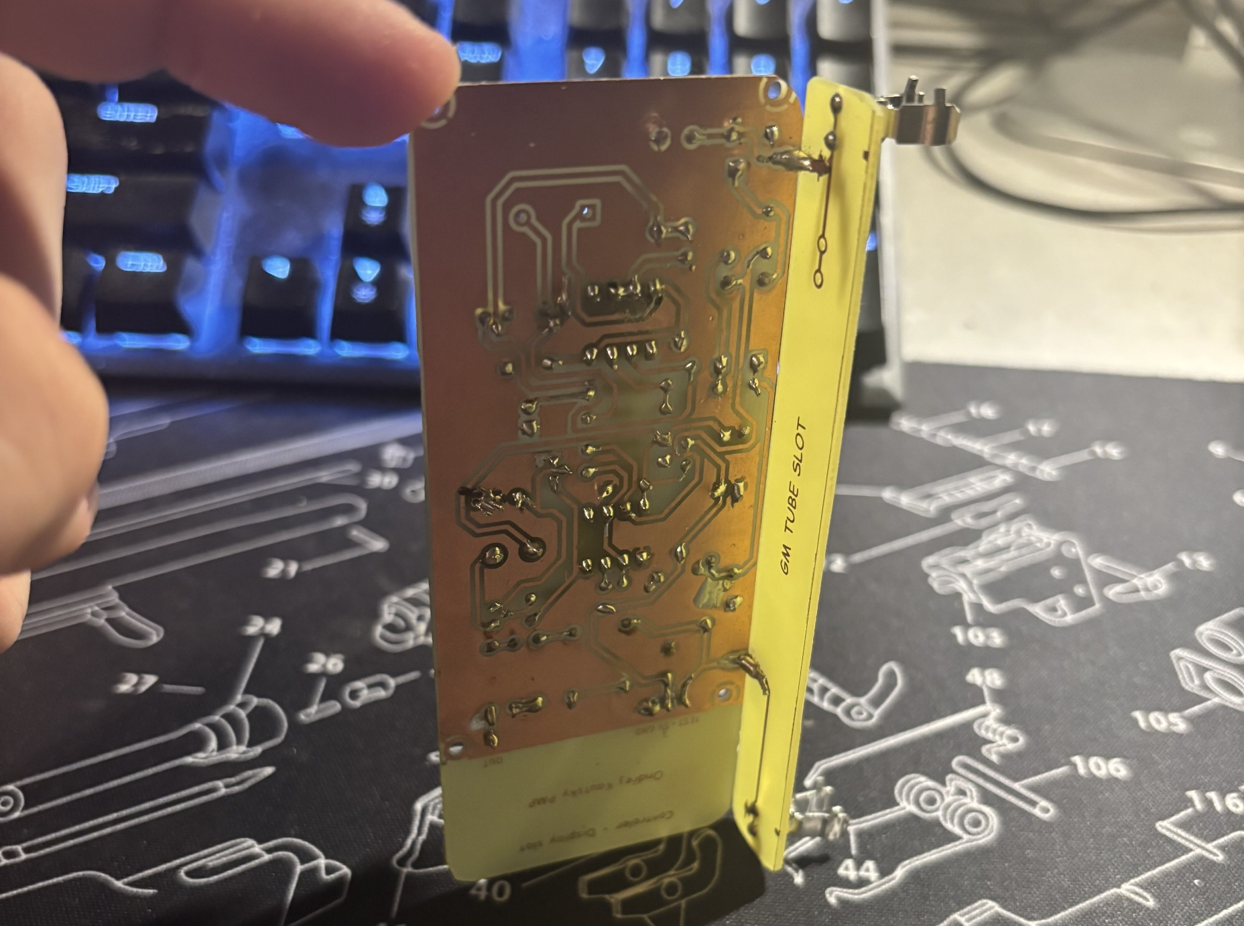
PCB v3 – První osazení + problémy
První osazené PCB (až na buzzer, který nemá vliv na funkci)
Upravený desing, vyhrazené místo na controller a ostatní „moduly“
Nepovedla se tu moc vizuální stránka PCB, rohy jsou moc zaoblené.
Po prvním testu společně s Arduinem jsem zjistil že vše nefunguje tak jak by mělo, tudíž aktuálně diagnostikuji, kde je problém (nejspíše napěťová část)

Slide 15
Cíle projektu
Vyřešit důvod nefunkčnosti napěťové části.
Dodělat zbytek programu, pro zaznamenávání a výpočty.
Vytisknout, či jinak vytvořit krabičku
Zprovoznit zapojení na baterii a její dobíjení

